Slide 1
ЕГЭ история
Разбор заданий
17-19(2021 ЕГЭ)
Разбор заданий:
7,14-15(2022 ЕГЭ)
Тема: культура
Ильина Сааскылаана Альбертовна
Учитель истории и обществознания МБОУ «Кюкяйская СОШ имени А.К. Акимова»

Slide 2
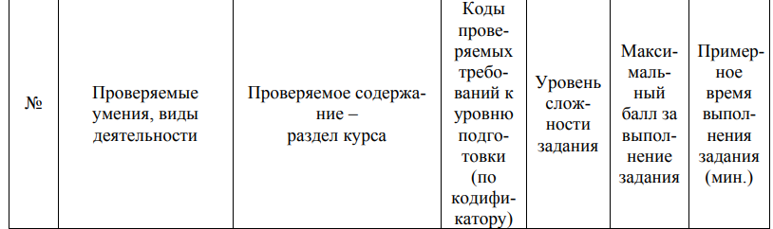
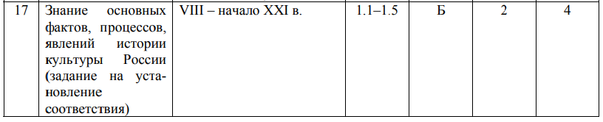
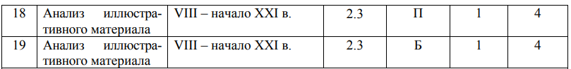
2021 ЕГЭ

Slide 3
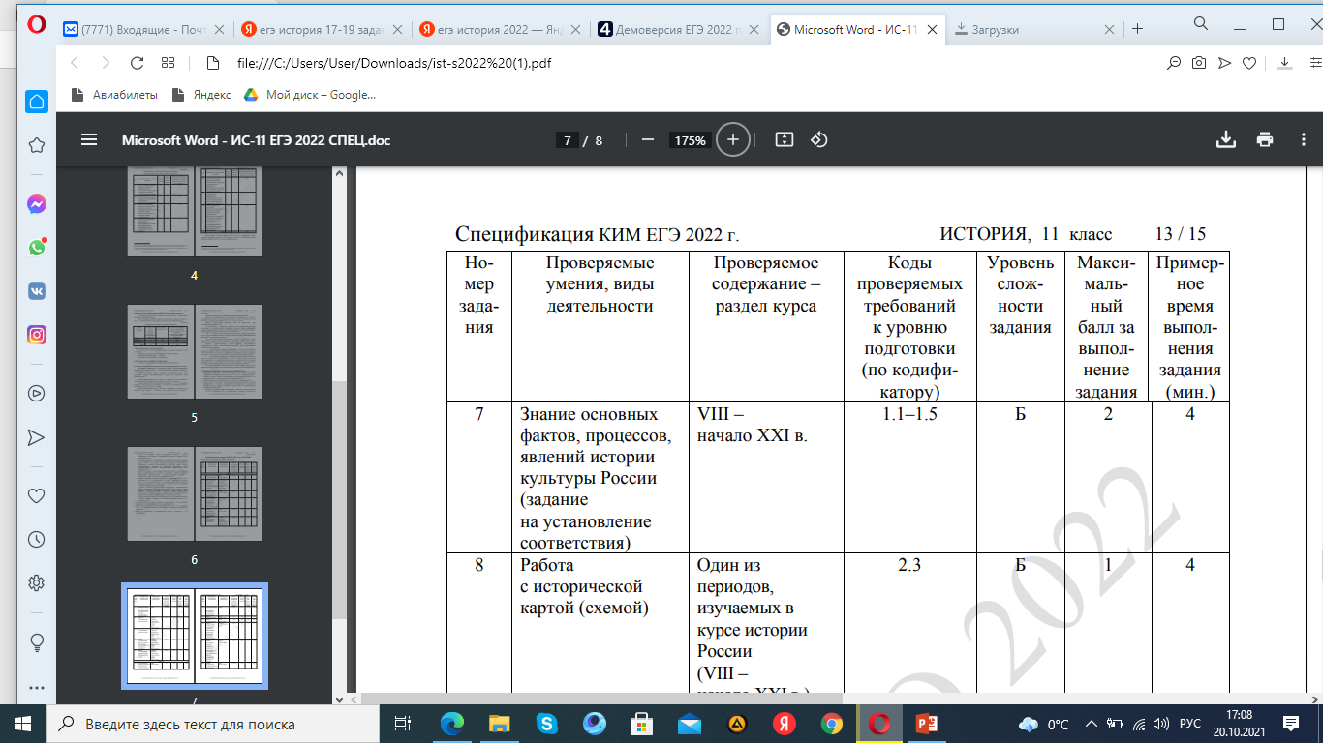
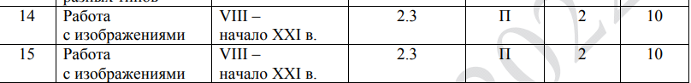
ЕГЭ 2022

Slide 4
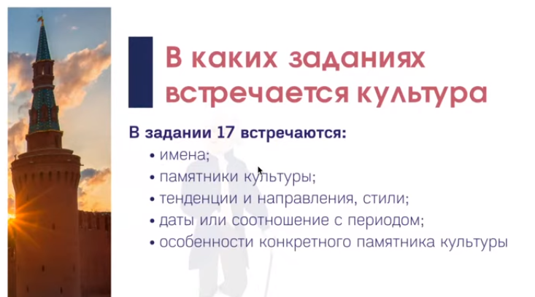

Slide 5
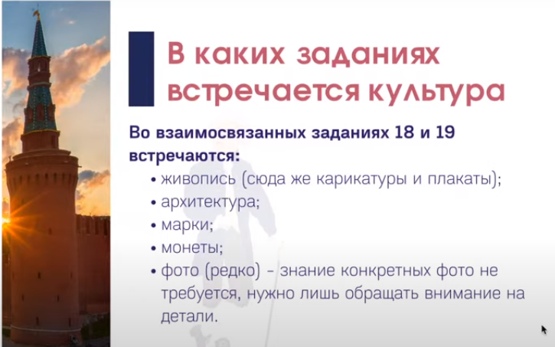

Slide 6

4 сентября 2013 года в Кюкяйской средней общеобразовательной школе имени А.К. Акимова (Сунтарский улус, с. Кюкей) открылось второго по счету в улусе Виртуального филиала НХМ РС (Я). Национальный художественный музей РС (Я) является единственным представителем на территории России, действующим от лица Государственного Русского музея на основании соглашения об установке и использование программ проекта музея «Русский музей: виртуальный филиал».

Slide 7
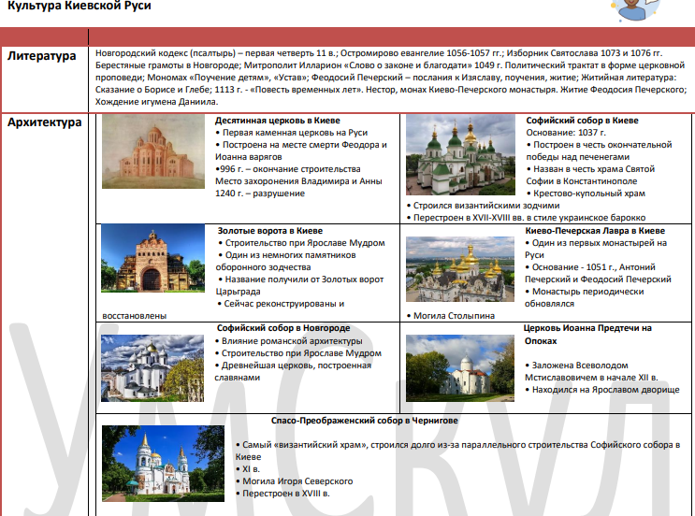

Slide 8
Установите соответствие между памятниками культуры и их краткими характеристиками: к каждой позиции первого столбца подберите соответствующую позицию из второго столбца.
ПАМЯТНИКИ КУЛЬТУРЫ | ХАРАКТЕРИСТИКИ
А) «Слово о полку Игореве» Б) «Домострой» В) картина «Боярыня Морозова» Г) роман «Тихий Дон» | 1) Автор — И. Е. Репин. 2) Произведение было написано в период руководства СССР Л. И. Брежнева. 3) Автор — священник Сильвестр. 4) Описываемые события произошли в XII в. 5) Автору была присуждена Нобелевская премия. 6) Сюжет иллюстрирует события церковного раскола.

Slide 9
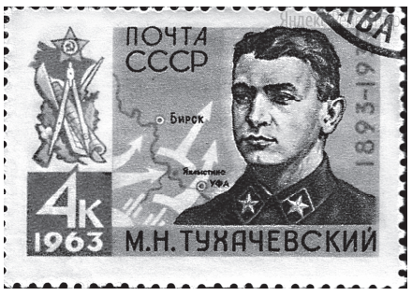
Какие суждения о данной марке являются верными? Выберите два суждения из пяти предложенных. Запишите в таблицу цифры, под которыми они указаны.
Военачальник, изображённый на марке, подвергся репрессиям.
Военачальник, изображённый на марке, родился в период правления в России Николая II.
События, изображённые на марке стрелками, произошли в ходе Первой мировой войны.
Военачальник, изображённый на марке, был участником Великой Отечественной войны.
Данная марка была выпущена в период руководства СССР Н.С. Хрущёва
Ответ:

Slide 10
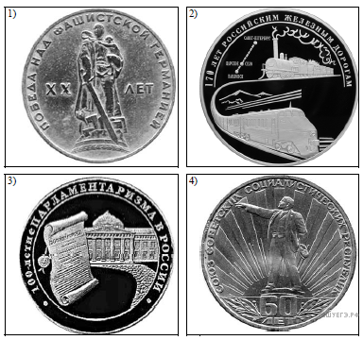
Какие из представленных монет посвящены юбилеям событий, произошедших при жизни военного деятеля, изображенного на марке? В ответе запишите две цифры, которыми обозначены эти монеты.

